Slide 1
7. Процессный подход (процессно-ориентированный) подход (1960 – по настоящее время)
Бизнес-процесс – это упорядоченная во времени и пространстве совокупность взаимосвязанных работ, направленных на получение определенного результата с точным обозначением входа и выхода каждого процесса.
Бизнес-процесс – совокупность последовательно или (и) параллельно выполняемых операций, преобразующая материальный или (и) информационный потоки в соответствующие потоки с другими свойствами. (Рекомендации по стандартизации Госстандарта России Р 50.1.028-2001 «Информационные технологии поддержки жизненного цикла продукции. Методология функционального моделирования»).

Slide 2
Виды бизнес-процессов
1. Основные бизнес-процессы:
разработка стратегии;
производственный процесс;
линейное руководство;
инновационный процесс;
процесс инвестирования;
изучение рынка;
разработка программного обеспечения.
2. Вспомогательные бизнес-процессы:
управление непрофильными активами;
послепродажный сервис;
управление охраной труда.

Slide 3
8. Ситуационный подход (1960 – по настоящее время)
Ситуация – набор обстоятельств, которые влияют на организацию в данный момент времени.
«Ситуационное мышление».
Мониторинг рынка.

Slide 4
9. Подход, основанный на необходимости разработки стратегии организации (1970 – по настоящее время)
Stratos (войско) ago (веду).
Игорь Ансофф (1918 – 2002).
Стратегия – это набор правил и принципов, руководствуясь которыми можно обеспечить достижение устойчивых конкурентных позиций и других главных целей хозяйствующего субъекта исходя из его реальных возможностей.

Slide 5
Стратегия организации определяет:
направления бизнеса;
внутреннее построение организации;
позицию организации на рынке.

Slide 6
Базовые стратегии
1. Стратегии роста:
концентрированный рост;
интегрированный рост;
диверсифицированный рост.
2. Стратегии сокращения.
3. Комбинированная стратегия.

Slide 7
Деловые стратегии
1. Стратегия лидерства в издержках.
2. Стратегия дифференциации.
3. Стратегия фокусирования.
4. Стратегия первопроходца или раннего выхода на рынок.
5. Стратегия синергизма
(греч. synergia – сотрудничество).

Slide 8
Функциональные стратегии
Продуктовая стратегия
Производственная стратегия
Инновационная стратегия
Маркетинговая стратегия
Финансовая стратегия
Инвестиционная стратегия
Логистическая стратегия
Стратегия социальной ответственности
Коммуникационная стратегия
Стратегия внешнеэкономической деятельности
Информационная стратегия
Портфельная стратегия и др.

Slide 9
10. Подход, основанный на применении положений инноватики (1980 – по настоящее время)
Инноватика – это область знаний об организации и управлении инновационными процессами.
Progressus (лат.) – «движение вперед».
Научно-технический прогресс – взаимосвязанное, поступательное развитие науки и техники, проявляющееся:
с одной стороны – в постоянном воздействии науки, открытий и изобретений на уровень техники и технологий,
с другой стороны − в применении новейших приборов и оборудования в научных исследованиях.

Slide 10
Инновация – достижения науки и техники, воплощённые в новые продукты труда, готовые к реализации и использованию.
Федеральный Закон от 23.08.1996 № 127-ФЗ
«О науке и государственной научно-технической политике»
Инновации – введенный в употребление новый или значительно улучшенный продукт (товар, услуга) или процесс, новый метод продаж или новый организационный метод в деловой практике, организации рабочих мест или во внешних связях.

Slide 11
1.5. Законы, используемые в менеджменте как научной дисциплине
Законы спроса и предложения
Закон спроса. При прочих равных условиях по низкой цене удастся продать больше товаров, чем по высокой цене.
Закон предложения. При прочих равных условиях по высокой цене удастся продать больше товаров, чем по низкой цене.

Slide 12
Закон конкуренции
Конкуренция (от лат. concurrere – cоперничество)
Конкуренция – соперничество компаний за ограниченный объем платежеспособного спроса.
Состязательность организаций ограничивает их возможность односторонне воздействовать на условия обращения товаров на рынке.

Slide 13
Закон взаимосвязи экономических систем определяет существование зависимости изменений на одном предприятии от результатов деятельности других предприятий.
Закон параллельного действия определяет, что воздействие на предприятие в целом оказывает влияние на каждого члена коллектива и наоборот.

Slide 14
Закон сохранения равновесия определяет устойчивую позицию организации за счёт противодействия внешнему возмущению.
Закон пропорциональности определяет соотношения между собой структурных элементов организации и их свойств.

Slide 15
Закон жизненного цикла
Любая экономическая система имеет свой жизненный цикл, включающий в себя следующие фазы:
образование (создание);
становление (восход);
период стабильного функционирования (расцвет);
снижение эффективности (закат);
прекращение функционирования (уничтожение).

Slide 16
Жизненный цикл изделия ‒ совокупность явлений и процессов, повторяющаяся с периодичностью, определяемой временем существования типовой конструкции изделия от её замысла до утилизации или конкретного экземпляра изделия от момента завершения его производства до утилизации (ГОСТ Р 56136-2014).

Slide 17
Жизненный цикл продукции охватывает процессы от первоначального выявления потребностей рынка до конечного удовлетворения установленных требований (ГОСТ ИСО 9004-1-94) и включает в себя следующие этапы:
маркетинг и изучение рынка;
проектирование и разработка продукции;
планирование и разработка процессов;
закупки;
производство или предоставление услуг;
проверки;
упаковка и хранение;
реализация и распределение;
монтаж и ввод в эксплуатацию;
техническая помощь и обслуживание;
послепродажная деятельность;
утилизация или переработка продукции в конце полезного срока службы.

Slide 18
Жизненный цикл товара
Это концепция, которая исходит из того, что каждый товар имеет ограниченный период рыночной устойчивости.

Slide 19
Жизненный цикл организации – это период времени, в течение которого она проходит путь от зарождения до старения или совокупность стадий развития за период своего существования.
Ицхак Адизес (г.р.1937) – основатель теории о смене этапов жизненного цикла организации.

Slide 20
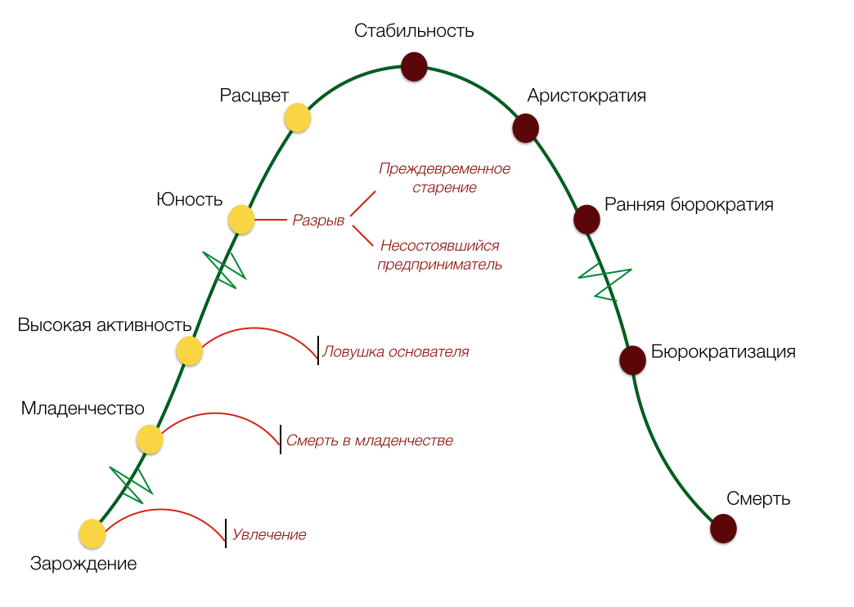

Slide 21
Жизненный цикл технологического уклада
Технологический уклад характеризуется единым техническим уровнем составляющих его производств, связанных вертикальными и горизонтальными потоками качественно однородных ресурсов, опирающихся на общие ресурсы квалифицированной рабочей силы, общий научно-технический потенциал.
Научно-технический потенциал – совокупность имеющихся ресурсов (материальных, финансовых, трудовых, информационных) для решения задач научно-технического развития человеческого общества.

